Slide 1
"Особенности проведения ГИА в 2024-2025 учебном году. Порядок проведения ЕГЭ по английскому языку"
Подготовила:
Борисова Виктория Владимировна, учитель английского языка ГБОУ ЛНР «ЛУГАНСКАЯ ЛИНГВИСТИЧЕСКАЯ ГИМНАЗИЯ №36 ИМЕНИ МАРШАЛА Г.К. ЖУКОВА»
Луганск
2024

Slide 2
Нормативно-правовая база
1. Закон от 29.12.2012 г. №273-ФЗ (ст. 53,19,30) «Об образовании в РФ».
2. Приказ Министерства просвещения Российской Федерации и Федеральной службы по надзору в сфере образования и науки от 4 апреля 2023 г. N 232/551 «Об утверждении Порядка проведения государственной итоговой аттестации по образовательным программа основного общего образования».
3. Приказ Министерства просвещения Российской Федерации и Федеральной службы по надзору в сфере образования и науки от 9 февраля 2024 года № 89 / 208 «Об утверждении особенностей проведения государственной итоговой аттестации по образовательным программам основного общего и среднего общего образования, формы проведения государственной итоговой аттестации и условий допуска к ней в 2023/24, 2024/25, 2025/26 учебных годах».

Slide 3
Формы ГИА
ГИА – государственная итоговая аттестация. ГИА-9, ГИА-11
ЕГЭ - это форма государственной итоговой аттестации по образовательным программам среднего общего образования. При проведении ЕГЭ используются контрольные измерительные материалы стандартизированной формы.
ОГЭ – это форма государственной итоговой аттестации по образовательным программам основного общего образования. При проведении ОГЭ используются контрольные измерительные материалы стандартизированной формы.
ГВЭ – форма ГИА в виде письменных и устных экзаменов с использованием текстов, тем, заданий, билетов.

Slide 4
ГВЭ
Государственный выпускной экзамен по образовательным программам основного или среднего общего образования представляет собой форму государственной итоговой аттестации по образовательным программам основного или среднего общего образования, проводимой в целях определения соответствия результатов освоения обучающимися образовательных программ основного или среднего общего образования соответствующим требованиям федерального государственного образовательного стандарта. ГВЭ проводится для обучающихся, осваивающих образовательные программы основного или среднего общего образования в специальных учебно-воспитательных учреждениях закрытого типа, а также в учреждениях, исполняющих наказание в виде лишения свободы, а также для обучающихся, экстернов с ограниченными возможностями здоровья, обучающихся, экстернов – детей-инвалидов и инвалидов, осваивающих образовательные программы основного или среднего общего образования.

Slide 5
ОВЗ – ограниченные возможности здоровья
КИМ – контрольно – измерительные материалы
ППЭ – пункт приёма экзаменов

Slide 6
Допускаются к ГИА обучающиеся:
не имеющие академической задолженности, в полном объеме выполнившие учебный план (имеющие годовые отметки по всем учебным предметам учебного плана за IX, XI класс не ниже удовлетворительных);
имеющие результат «зачет» за итоговое собеседование (IX класс), сочинение (изложение) (XI класс) по русскому языку.

Slide 7
Приказ Минпросвещения РФ и Рособрнадзора от 9 февраля 2024 года № 89 / 208 «Об утверждении особенностей проведения государственной итоговой аттестации по образовательным программам основного общего и среднего общего образования, формы проведения государственной итоговой аттестации и условий допуска к ней в 2023/24, 2024/25, 2025/26 учебных годах».
Настоящие Особенности распространяются на участников ГИА по образовательным программам основного общего образования (ГИА-9) и среднего общего образования (ГИА-11) - лиц обучающихся в организациях, осуществляющих образовательную деятельность, расположенных на территориях Донецкой Народной Республики, Луганской Народной Республики, Запорожской области, Херсонской области

Slide 8
Участники ГИА-9 в 2024/25 учебном году
проходят ГИА-9 по своему выбору в форме ГВЭ или в форме ОГЭ
по обязательным учебным предметам (русский язык и математика) и двум учебным предметам по выбору из числа следующих учебных предметов: "Биология", "География", "Иностранные языки" (английский, испанский, немецкий и французский), "Информатика", "История", "Литература", "Обществознание", "Физика", "Химия".

Slide 9
Участники ГИА-11 в 2024/25 учебном году
проходят ГИА-11 по своему выбору в форме ГВЭ или в форме ОГЭ
по обязательным учебным предметам (русский язык и математика);
экзамены в форме ЕГЭ по другим учебным предметам по выбору из числа "Биология", "География", "Иностранные языки" (английский, испанский, немецкий и французский), "Информатика", "История", "Литература", "Обществознание", "Физика", "Химия", участники ГИА сдают на добровольной основе для предоставления результатов ЕГЭ при приёме на обучение по программам бакалавриата и специалитета.

Slide 10
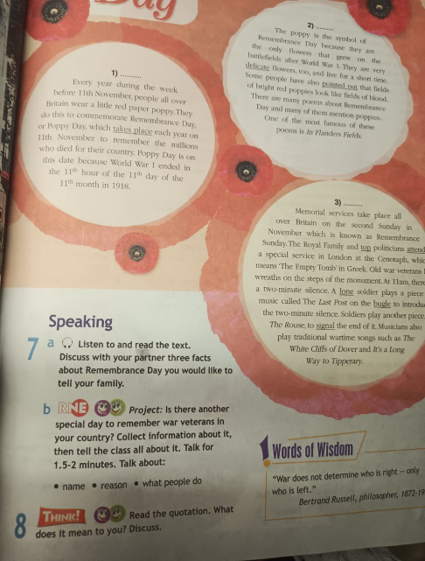
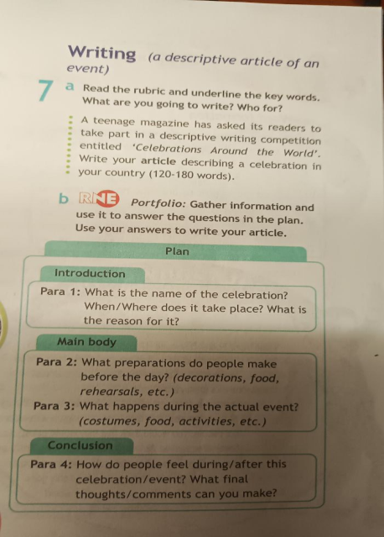
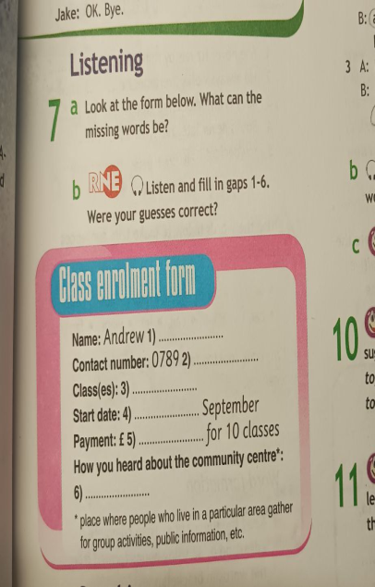
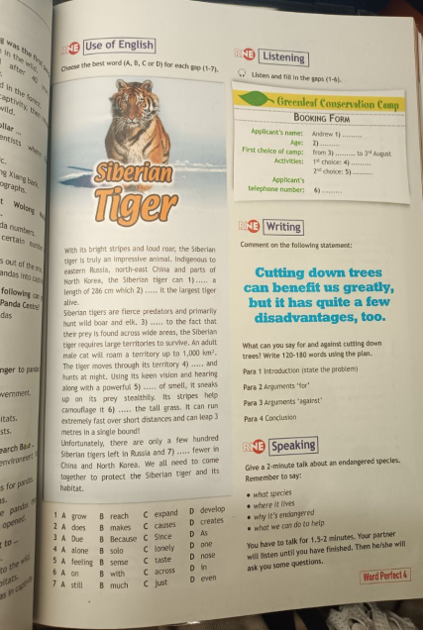
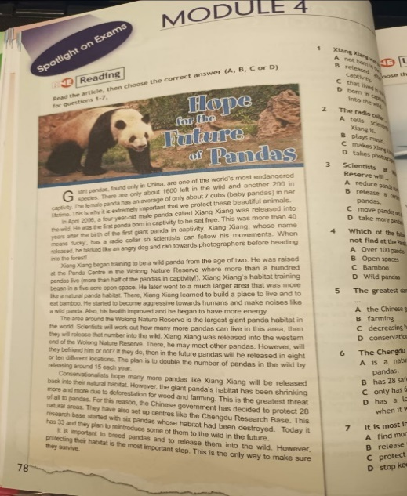
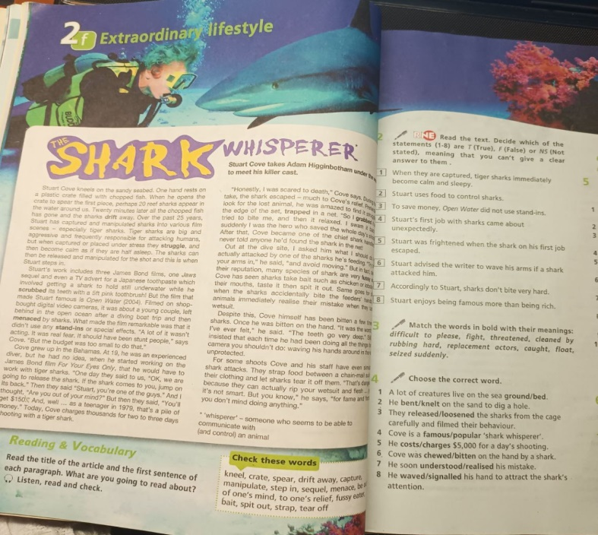
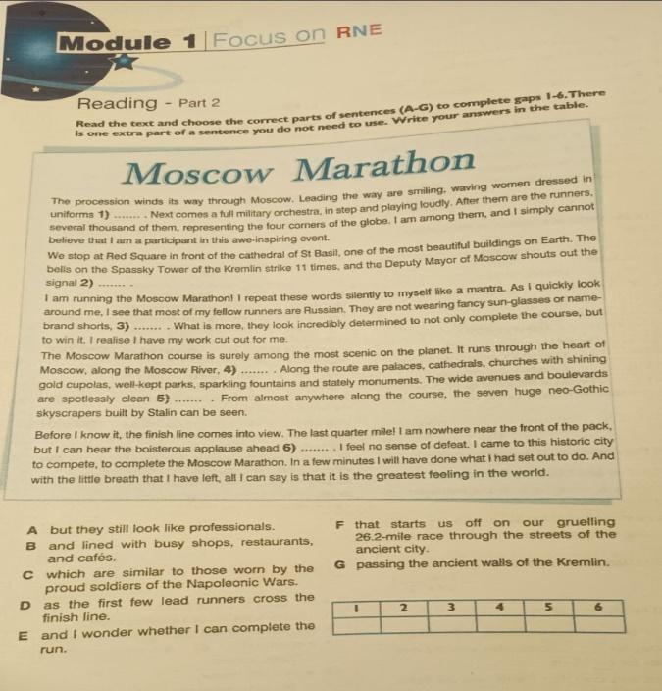
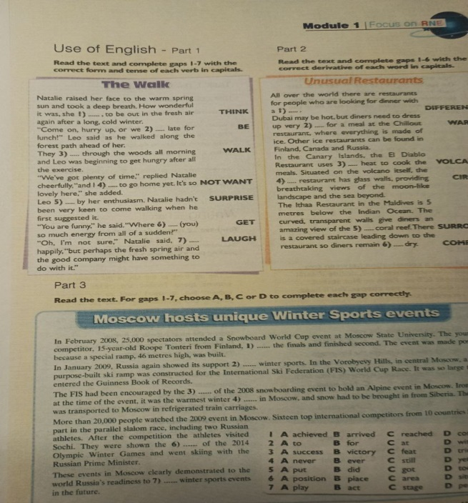
Задания для подготовки к ОГЭ, ЕГЭ

Slide 11
Региональный документ, определяющий деятельность предметной комиссии - Положение о предметной комиссии субъекта Российской Федерации, осуществляющей проверку экзаменационных работ участников ГИА(ЕГЭ и ГВЭ)
Требования к экспертам:
наличие опыта педагогической работы в соответствующей предметной области в организациях, осуществляющих образовательную деятельность и реализующих образовательные программы среднего общего, среднего профессионального или высшего образования (не менее трех лет);
наличие документа, подтверждающего получение дополнительного профессионального образования, включающего в себя практические занятия (не менее 18 часов) по оцениванию образцов экзаменационных работ (в том числе письменных, устных, практических и лабораторных) по соответствующему учебному предмету, полученного в течение последних трех лет.

Slide 12
Ключевые принципы проверки:
1)Качественная подготовка экспертов к проверке работ
2)Оценивание реального содержания экзаменационной работы
3)Оценивание строго по критериям
4)Оценивание без спешки
5)Соблюдение конфиденциальности
6)Контроль ведущими экспертами хода проверки работ

Slide 13
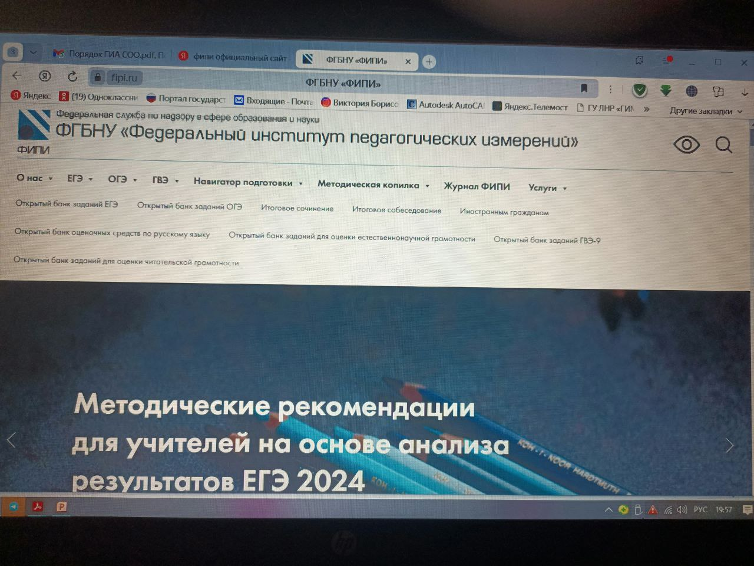
ФЕДЕРАЛЬНОЕ ГОСУДАРСТВЕННОЕ БЮДЖЕТНОЕ НАУЧНОЕ УЧРЕЖДЕНИЕ «ФЕДЕРАЛЬНЫЙ ИНСТИТУТ ПЕДАГОГИЧЕСКИХ ИЗМЕРЕНИЙ»

Slide 14
Спасибо за внимание!

